Slide 1
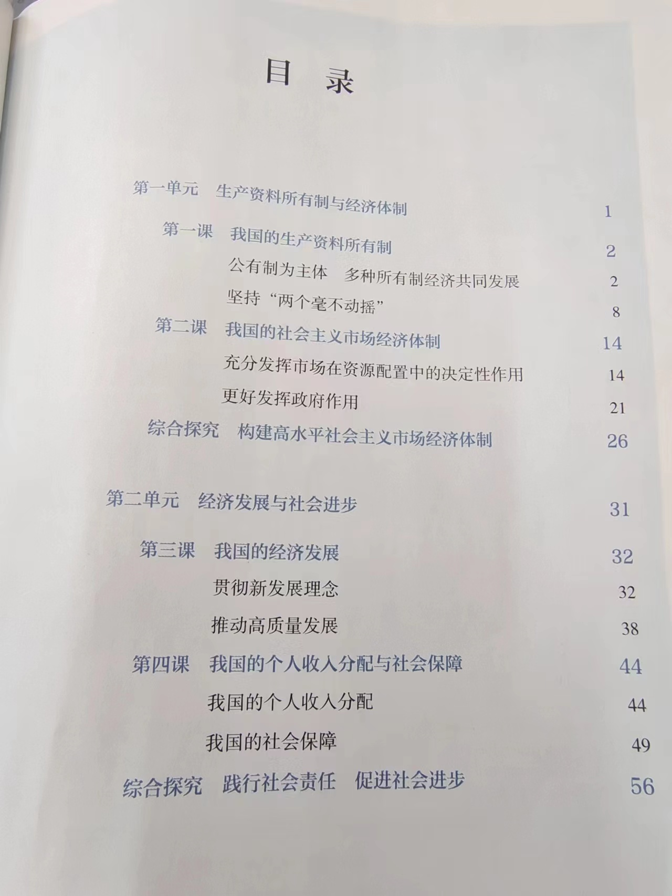

教材分析
我国的基本经济制度
经济发展的时代背景

Slide 2
第一课内容逻辑
公有制主体地位及其体现
第一框：
公有制为主体 多种所有制经济共同发展
第一课
我国的生产资料所有制
多种所有制经济共同发展
毫不动摇巩固和发展公有制经济
第二框：
坚持“两个毫不动摇”
毫不动摇鼓励、支持、引导非公有制经济发展

Slide 3
第一课 我国的生产资料所有制
一、公有制为主体 多种所有制经济共同发展

Slide 4
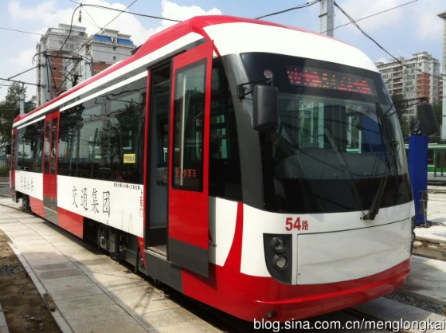


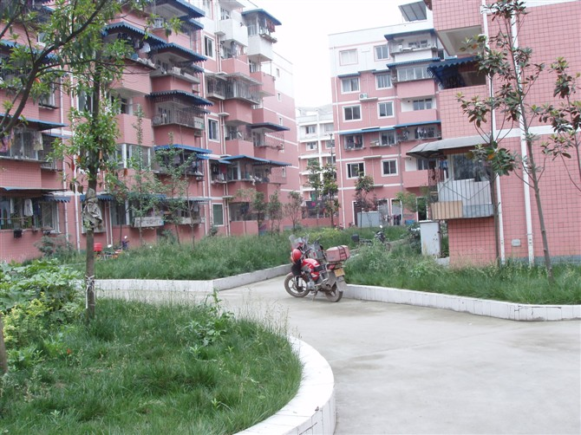
思考：我们每天吃穿住用行的物品从哪里来？
生产
物质资料的生产
人类社会存在发展的基础

Slide 5

（一） 公有制主体地位及其体现
1、物质资料生产
物质资料生产是人类社会赖以生存和发展的基础
人类要生存和发展
满足衣食住行等需要
进行物质资料生产
需要（要素）？
人的劳动和生产资料
（1）劳动是物质财富的源泉，也是价值的唯一源泉；
（2）生产资料是创造物质财富和价值的条件。
“人”
“物”

Slide 6

（一） 公有制主体地位及其体现
2、生产资料所有制
（1）生产资料所有制的地位：生产资料所有制在生产关系中起着决定性作用,是生产关系的核心,是经济制度的基础。
生产资料所有制
人与人之间的地位和关系
产品分配方式
----决定作用、核心、是经济制度的基础。
生产关系
生产资料所有制的地位

Slide 7

占支配地位的生产资料所有制决定着一个社会的基本性质和发展方向。
社会主义 初级阶段
生产资料归氏族全体成员所有
生产资料归奴隶主阶级所有
生产资料归地主阶级所有
生产资料归资产阶级所有
公有制为主体
多种所有制共同发展
不同社会的生产资料所有制形式不同；
同一社会可以有不同形式的生产资料所有制形式。

Slide 8
（一） 公有制主体地位及其体现
2、生产资料所有制
（2）生产资料所有制的作用：
不同社会的生产资料所有制不同。
同一社会可以有不同形式的生产资料所有制形式。
占支配地位的生产资料所有制决定着一个社会的基本性质和发展方向。

Slide 9
思考：我们一天学习和生活中享受的产品和服务分别由哪些所有制经济的劳动者生产和提供？
水、电？
公有制经济
桌椅板凳、口罩、
文具、书、眼镜？
非公有制经济
我国的生产资料
所有制

Slide 10
（一） 公有制主体地位及其体现
2、生产资料所有制
（3）我国的生产资料所有制
所有制制度
①内容：公有制为主体，多种所有制经济共同发展。
②地位：中国特色社会主义制度的重要支柱，体现了中国特色社会主义制度的优越性。
③要求：中国特色社会主义进入了新时代，我国经济发展也进入了新时代，必须以习近平新时代中国特色社会主义经济思想为科学指引，在坚持社会主义各项基本经济制度的基础上，推动经济高质量发展。

Slide 11
知识拓展：习近平新时代中国特色社会主义经济思想
主要内容：新发展理念
主要内涵：P3
地位作用：
①是推动我国经济发展实践的理论结晶；
②是中国特色社会主义政治经济学的最新成果；
③是党和国家十分宝贵的精神财富。

Slide 12
（一） 公有制主体地位及其体现
3、公有制经济
（1）公有制经济的组成
①国有经济
含义 | 地位 | 作用 | 主导作用的主要体现 | 最主要的实现形式
社会全体劳动者共同占有生产资料 | 对关系国民经济命脉的重要行业和关键领域P6，国有经济必须占支配地位 | 在国民经济中起主导作用 | 主要体现在控制力上。对关系国民经济命脉的重要行业和关键领域，国有经济必须占支配地位;在其他领域，通过资产重组和结构调整，以加强重点，提高国有资产的整体质量。（长春饭店、长春五商店） | 国有企业
地位：中国特色社会主义的重要物质基础和政治基础
作用：是推进国家现代化、保障人民共同利益的重要力量，是我们党执政兴国的重要支柱和依靠力量

Slide 13

国有经济在重点行业和关键领域的比重图
以上这些重要行业和关键领域全部由国有经济控制！！！

Slide 14

1分钟了解国家电网

Slide 15
（一） 公有制主体地位及其体现
3、公有制经济
（1）公有制经济的组成
②集体经济
含义 | 地位 | 形式
部分劳动者共同占有生产资料 | 社会主义公有制经济重要组成部分、是我国农村的主要经济形式 | 专业合作社 （只出力不出资） 股份合作社 （既出力又出钱）

Slide 16
（一） 公有制主体地位及其体现
3、公有制经济
（1）公有制经济的组成
③混合所有制经济中的国有和集体成分
含义 | 举例 | 地位
不同所有制经济按照一定原则实行联合生产或经营 | 一个股份制公司同时有国家政府参股,也有个体私营参股，那国家参股的那一部分就是国有成分。 | 混合所有制经济中的国有成分、集体成分，是公有制经济的重要组成部分。
公+非公
2017年8月16日，中国联通正式宣布混改方案，BATJ等14家（腾讯、百度、京东、阿里巴巴、苏宁云商、用友、宜通世纪中国人寿、中国中车等）战略投资伙伴正式入局，开启中国联通混改。混改完成后，联通集团对中国联通的持股比例从原来的62.7%降低到36.7%，战略投资者占股35.2%，员工持股2.6%，公众股东25.5%。

Slide 17
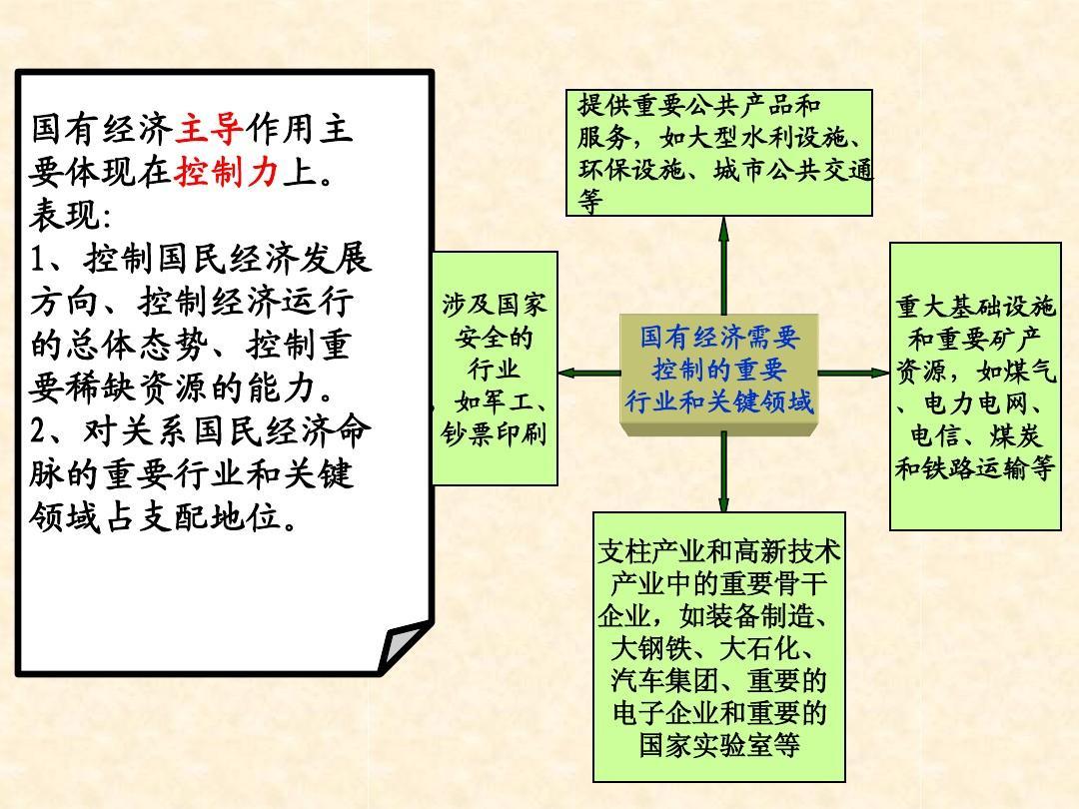
（一） 公有制主体地位及其体现
3、公有制经济
（2）公有制经济的地位
主体地位；
以公有制为主体是社会主义初级阶段经济制度的根本特征，是社会主义经济制度的基础。
思考：为什么要坚持公有制为主体？
公有制经济为国家建设、国防安全、人民生活改善作出了突出贡献。我国取得的辉煌成就离不开公有制经济。

Slide 18
思考：为什么要坚持公有制为主体？
生产关系
生产力
促进？
生产资料公有制
以公有制为主体是促进生产力发展的根本要求。生产资料公有制适应社会化大生产的要求，是社会主义国家对社会生产和经济发展进行宏观调控的制度基础，有利于推动经济持续健康发展。
疫情发生之后，不少中央企业从零起步，紧急转产医用防服、医用口罩等紧缺医疗物资。2020年2月2日，此前生产军需产品的新兴际华集团开始试生产医用防护服，2月16日产量已经超过4.5万套，达到全国医用防护服总产量三分之一以上。国机集团所属恒天嘉华原本从事无纺布生产，大年初二实现复工复产，以最快速度转产医用口罩，2月13日已开通11条平面口罩生产线，现在已形成日产110万只口罩的生产能力。
战“疫”一线物资紧缺，长安汽车陆续接到了负压救护车的咨询和采购信息。作为长安汽车旗下商用车品牌，长安凯程具备研发和制造医疗用车的资质和实力，他们火速成立项目团队，立即开展需求分析，短时间内迅速落实订单超过1000台。2020年2月19日，首批34台负压救护车以最快速度送达战疫一线。

Slide 19

思考：为什么要坚持公有制为主体？
？
决 定
生产
分配
决 定
生产资料所有制
产品分配方式
决 定
按劳分配
生产资料公有制
决 定
按劳分配为主体
公有制为主体
以公有制为主体是实现共同富裕的基本前提。生产资料公有制决定实行按劳分配，体现了人们在生产资料占有上和财富分配上的平等关系，有利于实现共同富裕。
能防止两极分化，有利于人民共享发展成果，实现共同富裕。

Slide 20
（一） 公有制主体地位及其体现
3、公有制经济
（3）为什么要坚持公有制为主体
①从基本国情看：以公有制为主体是社会主义初级阶段经济制度的根本特征，是社会主义经济制度的基础。
②从生产力与生产关系角度看：以公有制为主体是促进生产力发展的根本要求，是社会主义国家对社会生产和经济发展进行宏观调控的制度基础。
③从生产与分配的关系看：以公有制为主体是实现共同富裕的基本前提，生产资料公有制决定实行按劳分配，体现了人们在生产资料占有上和财富分配上的平等关系，有利于实现共同富裕。
④从作用看：公有制经济为国家建设、国防安全、人民生活改善作出了突出贡献。我国取得的辉煌成就离不开公有制经济。

Slide 21
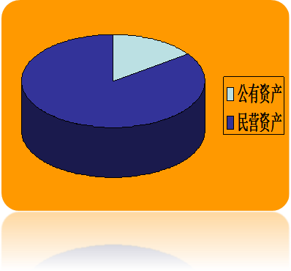
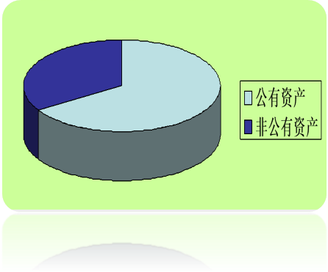
（一） 公有制主体地位及其体现
3、公有制经济
（4）公有制主体地位的体现
①公有资产在社会总资产中占优势
这是就全国而言，有的地方、有的产业可以有所差别。
公有资产占优势，要有量的优势，更要注重质的提高。
第一产业中公有制占比达到86.6%；在第二、三产业中公有制分别占比50.44%和49.56%。
全国范围
浙江省范围

Slide 22
（一） 公有制主体地位及其体现
3、公有制经济
（4）公有制主体地位的体现
②国有经济控制国民经济命脉，对经济发展起主导作用。
主要体现在控制力上
各行各业都要由国有经济控制吗？
对关系国民经济命脉的重要行业和关键领域，国有经济必须占支配地位

Slide 23
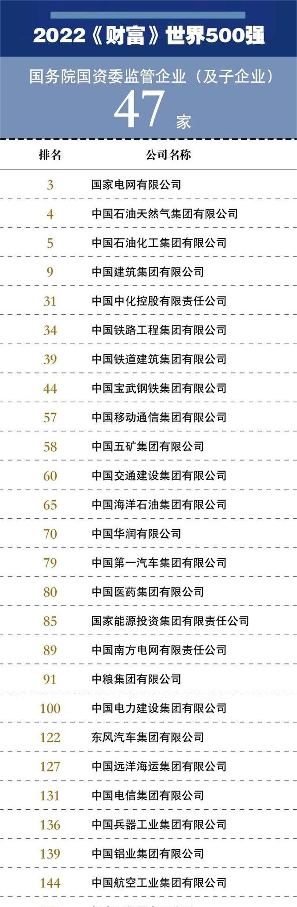
2022年《财富》世界500强部分国企排名：
2022年国有控股企业资产总计
石油天然气开采行业，94.7%；
煤炭开采行业，76%；
石油加工炼焦和核燃料加工行业，50.5%；
电力热力生产和供应行业，87.3%；
水的生产和供应行业，81.9%。

Slide 24
课堂小结
人的劳动+生产资料
一、物质资料生产与生产资料所有制
生产资料所有制
第一目 公有制主体地位及其体现
二、我国的生产资料所有制
内容+地位+要求
组成
三、公有制为主体
根本特征、生产力、共同富裕
原因
公有资产占优势
主体地位体现
国有经济控制、主导、支配

Slide 25




思考：在我国的经济生活中，除公有制占主体外，还有哪些经济形式？
非公有制经济
个体经济
私营经济
外商投资经济
混合所有制经济中的非公有制成分

Slide 26
（二） 多种所有制经济共同发展
1、非公有制经济
（1）组成
在我国现阶段，非公有制经济包括个体经济、私营经济、港澳套投资经济、外资经济以及混合所有制经济中的非公有制成分。
（2）不同形式的非公有制经济的含义（结合教材6页捋顺关键词）
形式 | 生产资料 | 劳动方式
个体经济 | 个人或家庭占有 | 个体劳动和经营
私营（民营）经济 | 私有 | 雇佣劳动
港澳台投资经济 | 港澳台地区投资者私有 | 雇佣劳动
外商投资经济 | 外国投资者私有 | 雇佣劳动
混合所有制经济中的 非国有成份和非集体成分 | 投资主体私有 | 雇佣劳动

Slide 27
思考：为什么我国在坚持生产资料公有制为主体的同时，还要允许民营经济这样的生产资料私有制经济形式的存在？
习近平总书记2018年11月1日会见民营企业家时指出，民营经济是中国的“五六七八九”，即贡献了50%以上的税收，60%以上的国内生产总值，70%以上的技术创新，80%以上的城镇劳动就业，90%以上的企业数量。
非公有制的作用
是稳定经济增长和改善民生的重要力量、创业就业的主要领域、技术创新的重要主体、国家税收的重要来源，为我国社会主义市场经济发展、政府职能转变、农村富余劳动力转移、国际市场开拓等发挥了重要作用。
国家税收的重要来源
稳定经济增长的重要力量
技术创新的重要主体
创业就业的主要领域
促进社会主义市场经济的发展

Slide 28

（二） 多种所有制经济共同发展
1、非公有制经济
（3）作用：是稳定经济增长和改善民生的重要力量、创业就业的主要领域、技术创新的重要主体、国家税收的重要来源，为我国社会主义市场经济发展、政府职能转变、农村富余劳动力转移、国际市场开拓等发挥了重要作用。
（4）地位：非公有制经济是社会主义市场经济的重要组成部分。
公有制经济（社会主义经济）的重要组成部分？

Slide 29

心系中华 有所作为

Slide 30

（二） 多种所有制经济共同发展
2、公有制与非公有制经济的关系
公有制经济与非公有制经济是相辅相成、相得益彰、共同发展，统一于社会主义现代化建设进程之中。
新冠肺炎疫情，是新中国成立以来在我国发生的传播速度最快、感染范围最广、防控难度最大的一次重大突发公共卫生事件。防疫抗疫离不开企业的积极行动。国有企业充分发挥主力军、国家队作用:中建三局双线作战，分别用10天左右时间建成火神山和雷神山两所专门医院，向世人展示了“中国速度”；国家电网24小时不间断供电保电；中国石油、中国石化、中国海油、中化集团等企业免费提供柴油和润滑油；一些国企紧急转产防护服、口罩等医疗防控紧缺物资……民营企业各展所长建奇功：广大民营企业慷慨解囊，积极生产、筹集、捐赠疫区急需的各类中西药品和医用口罩、防护服、检测试剂等医疗物资；多家民营企业发挥各自营销网和产业链优势，全力以赴筹集调配医疗物资；物流企业不计成本、不惜代价增援武汉……
思考：在我国，公有制和非公有制是相互对立排斥的吗？

Slide 31

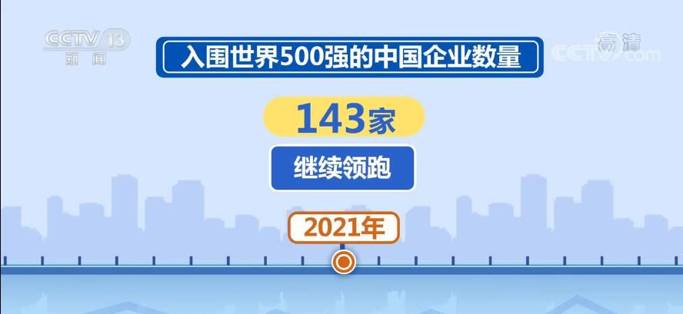
（二） 多种所有制经济共同发展
3、多种所有制共同发展的意义
多种所有制经济共同发展，有利于发挥各种所有制的长处，调动不同经济主体的积极性和创造性，有效利用各方面的资源，取长补短，激发社会主义市场经济的活力，推动经济持续健康发展。
比美国多21家
其中国企96家
，民企41家

Slide 32
【拓展】比较公有制的主体地位和国有经济的主导作用
项目 |  | 公有制的主体地位 | 国有经济的主导作用
区别 | 侧重 | 公有制经济在所有制结构中所占的比重 | 国有经济在国民经济中所处的地位及对国民经济的性质和发展方向所起的作用
 | 表现 | ①公有资产在社会总资产中占优势 ②国有经济控制国民经济命脉,对经济发展起主导作用 | 主要体现在控制力上。对关系国民经济命脉的重要行业和关键领域,国有经济必须占支配地位。在其他领域,可以通过资产重组和结构调整,加强重点,提高国有资产的整体质量
联系 | ①坚持公有制的主体地位要充分发挥国有经济的主导作用 ②坚持公有制的主体地位和国有经济的主导作用,都不能简单地理解为数量分布上占优势,都不仅要有量的优势,更要注重质的提高

Slide 33
 | 公有制经济 | 非公有制经济
性 质 | 社会主义经济（特指公有制经济） | 非社会主义经济
形 式 | 国有经济、集体经济以及混合所有制经济中的国有成分和集体成分 | 个体经济、私营经济、外资经济以及混合所有制经济中的非公有制成分
地 位 | 是社会主义的根本经济特征、社会主义经济制度的基础，在所有制结构中处于主体地位 | 是我国社会主义市场经济的重要组成部分
关 系 | ①都是社会主义市场经济的重要组成部分 ②市场地位是平等的。对这两种所有制应该一视同仁，公平竞争； ③二者相辅相成、相得益彰、共同发展的关系
公有制经济与非公有制经济在市场中的地位相同，在国民经济中地位不同。

Slide 34
课堂小结
物质资料的生产是人类社会存在和发展的
1、物质资料生产与生产资料所有制
人的劳动+生产资料
第一目 公有制主体地位及其体现
2、生产资料所有制
地位、作用、我国的生产资料所有制
组成
3、公有制为主体
根本特征、国情、生产力、共同富裕
原因
公有资产占优势
主体地位体现
国有经济控制、主导、支配

Slide 35
课堂小结
1、非公有制经济
组成、含义、地位、作用
第二目 多种所有制经济共同发展
2、公有制经济与非公有制经济的关系
3、多种所有制共同发展的意义

